Slide 1
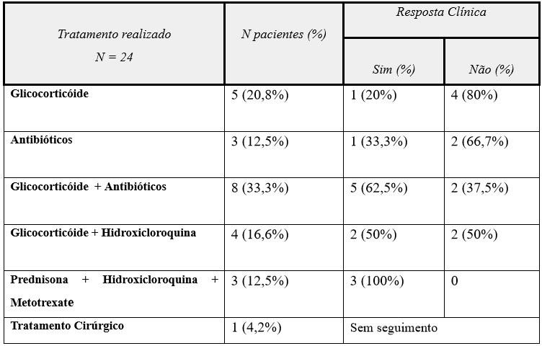
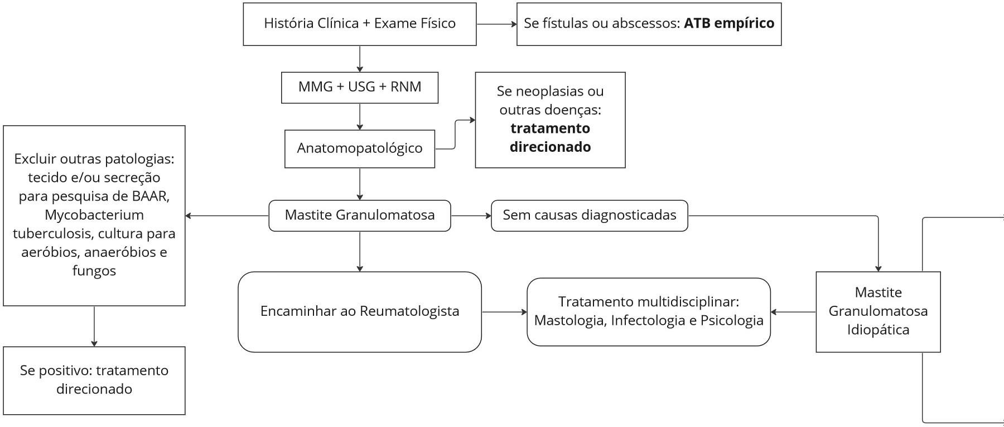
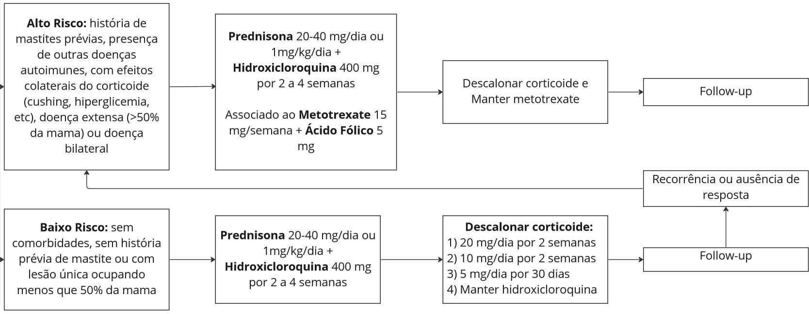
Encontro de Ciência e Inovação 2023
Mastite granulomatosa idiopática: um estudo tranversal descritivo e revisão da literatura com criação de fluxograma para diagnóstico e tratamento das pacientes atendidas no AC Camargo Cancer Center.
Baião, Gabriel F. A; Castro, Solange M. T. C.; Sonagli, Marina
INTRODUÇÃO
OBJETIVO
Descrever as características clínicas das pacientes que foram investigadas para mastite granulomatosa idiopática;
Analisar os recursos utilizados para o diagnóstico da MGI nestas pacientes e qual foi o tratamento instituído;
Propor um fluxograma que auxilie na suspeição, diagnóstico e tratamento destas pacientes, de modo a uniformizar o manejo clínico dessas pacientes.
RESULTADOS E CONCLUSÃO
Foram incluídos 24 pacientes com diagnóstico de MGI entre 2009 e 2022. A idade média é de 37,29 anos (24a-57a). O método diagnóstico utilizado em todas as pacientes foi a punção por agulha grossa. A queixa mais comum era de massa palpável em 17 pacientes (70,8%). Todas as pacientes foram submetidas ao USG, predominantemente BIRADS® 4 em 13 (54,16%) exames, mostrando mais comumente lesões sugestivas de nódulos em 18 (75%) casos. Cinco pacientes fizeram uso somente do glicocorticoide, apenas uma evoluiu com melhora do quadro, três pacientes fizeram uso do antibiótico de forma isolada e uma teve registro de melhora. Oito pacientes utilizaram o glicocorticoide associado a antibiótico e 5 apresentaram melhora. A associação de hidroxicloroquina com as demais medicações foi feita em quatro pacientes e a resposta ocorreu em duas. Em três pacientes de alto risco foi utilizada prednisona em alta dose por média de oito semanas em associação com hidroxicloroquina e metotrexato e todas estão evoluindo com resposta ao tratamento. Uma foi submetida a cirurgia ‘’upfront’’ (ressecção segmentar) em 2015, porém sem registro de seguimento a longo prazo.
A MGI é uma patologia rara e difícil de diagnosticar. O tratamento prolongado e, por vezes, com múltiplos medicamentos, está relacionado com baixa adesão a qual pode impactar na qualidade de vida das pacientes. A MGI pode mimetizar o carcinoma mamário em exames de imagem, aumentando o estresse psicológico relacionado a esta patologia. Ainda não há consenso para o tratamento da MGI e muitos algoritmos já foram descritos para auxiliar no combate dessa doença. Observamos um potencial benefício de oferecer a hidroxicloroquina junto com o corticoide para as pacientes de baixo risco na primeira linha de tratamento.
A Mastite Granulomatosa Idiopática é uma doença inflamatória da mama benigna rara que foi descrita pela primeira vez em 1972 por Kessler e Wolloch. Os termos Mastite Lobular Granulomatosa e Mastite Granulomatosa Idiopática (MGI) podem ser utilizados para designar a mesma doença. A principal importância em reconhecer a MGI é que sua manifestação clínica e radiológica é semelhante ao carcinoma mamário invasivo, levando não só ao desafio no estabelecimento do seu diagnóstico, como também à ansiedade das pacientes durante a investigação. Acomete principalmente mulheres jovens com idade entre 33 e 35 anos. Os principais sinais e sintomas relatados são: massa ou nódulo mamário (61,4% a 89,3%), dor mamária (2,7% a 27,8%) e hiperemia da pele adjacente (2,7% a 40%).O USG é o exame preferível inicialmente, devido sua alta sensibilidade, baixo custo, fácil acesso e por ser não invasivo. Seus achados mostram massa ou nódulo irregular hipoecoico (33,7 a 74%) com tamanho médio entre 4 e 6 cm e linfadenomegalia axilar (25,9% a 28%) .O padrão-ouro para diagnóstico é a core biópsia.
Diagnósticos diferenciais incluem: abscessos por infecções bacterianas ou fúngicas e outras doenças granulomatosas como tuberculose, sarcoidose, e artrite reumatóide. Logo, a MGI é uma doença rara que pode causar grande preocupação nas pacientes por mimetizar sinais e sintomas do carcinoma mamário. Não há um protocolo brasileiro estabelecido, por isto, através da análise retrospectiva dos casos suspeitos para MGI atendidos no AC Camargo, em conjunto com a revisão de literatura, este estudo objetiva criar um fluxograma institucional adequado para o perfil das pacientes brasileiras.
MÉTODOS
Estudo retrospectivo e descritivo baseado em levantamento de dados de prontuários de pacientes do Hospital AC Camargo Cancer Center que foram investigadas para mastite granulomatosa idiopática. Serão descritas as manifestações clínicas das pacientes, os exames de imagem que foram realizados, o resultado das biópsias e como foi realizado o tratamento destas pacientes. A pesquisa foi realizada através da análise de prontuários do sistema RECRUIT® do AC Camargo Cancer Center no período de Setembro de 2009 a Junho de 2022. Os dados foram armazenados em banco de dados no sistema RedCap®, conforme normativa interna no AC Camargo. Foram utilizados métodos descritivos e os resultados das variáveis categóricas foram expressos em frequências e percentagens. Foi também realizada uma revisão da literatura sendo feito busca por artigos científicos nas bases de dados: PubMed®, Uptodate® e Cochrane®.
Evolução de uma paciente tratada no Ac Camargo Cancer Center - Fonte: Acervo pessoal AC. Camargo
Tipos de tratamento e taxas de resposta das pacientes tratadas de mastite granulomatosa idiopática no A.C. Camargo Cancer Center no período de setembro de 2009 a junho de 2022.
Referências:
Freeman CM et. Idiopathic granulomatous mastitis: A diagnostic and therapeutic challenge. 2017
Co M, et. al. Idiopathic granulomatous mastites: a 10-year study from a multicenter clinical database. 2018
Haitz k, Ly A, Smith G. Idiopathic Granulomatous Mastitis. Cutis 2019
Li J. Diagnosis and Treatment of 75 Patients with Idiopatic Lobular Granulomatous Mastitis.2018
Floxograma - Tratamento Mastite Granulomatosa Idiopática

